Slide 1
经济学原理（微观、宏观）
课程性质：必修
上课班级：2019级信管
课程进度：2019年秋，4-18周
教学方法：课堂讲授、讨论、自学
授课教师：林涛
华南师范大学经济与管理学院

Slide 2
上回说到
世界上有最伟大的两个力量——供给和需求
还讲到了牛肉丸的弹性问题
错！是经济学的弹性！
这一回，我们要研究消费者是怎么满足的
术语叫效用！
Btw，消费者可没那么容易满足！
再下一回，会关注生产者了。

Slide 3
第03讲 效用论
1 效用及其理解
基数效用论
  2 边际效用及边际效用递减规律
  3 边际效用解释消费者均衡
  4 边际效用解释需求规律
序数效用论
  5 序数效用和无差异曲线
  6 预算线
  7 序数效用下的消费者均衡
  8 收入-消费曲线与恩格尔曲线
  9 价格-消费曲线与需求曲线
  10 价格变动的替代效应和收入效应

Slide 4
1 效用及其理解
1.1 效用的概念
1.2 效用的影响因素
1.3 效用与偏好、稀缺性
1.4 基数效用和序数效用
1.5 效用与消费者行为
效用是欲望与需求满足程度的主观评价
经济学对待奇幻莫测的人类需求的一种技术处理

Slide 5


1.1效用的概念
效用是指商品满足人的欲望的能力，或者消费者在消费商品时所感受到的满足程度。
效用是一种消费者对商品满足自己欲望能力的一种主观心理评价。
心理评价——爽！好！值！好玩！满足！
内心某一层次欲望的满足程度
使幸福增加的有效方法是：
（1）欲望不变而提高效用；
（2）清心寡欲
效用
萨缪尔森提出：幸福= ———
欲望

Slide 6
故事：幸福就是一道题
经济学中有个公式：幸福=效用：期望值。
如果您男友发奖金，拿到1000块，可您期望他给自己买10000块的LV包，1000除以10000，幸福感只有0.1。
但如果您的期望是让男友请自己吃顿200块的西餐，1000除以200，幸福感是5。
如果您的期望是0，那么1000除以0，答案是没意义。
要获得幸福，最好不要有太高的期望值，更不能没有期望值

Slide 7
故事：最好吃的东西
免子和猫争论，世界上什么东西最好吃。免子说，“世界上萝卜最好吃。萝卜又甜又脆又解渴，我一想起萝卜就要流口水。”
猫不同意，说，“世界上最好吃的东西是老鼠。老鼠的肉非常嫩，嚼起来又酥又松，味道美极了！”
免子和猫争论不休、相持不下，跑去请猴子评理。
猴子听了，不由得大笑起来：“瞧你们这两个傻瓜蛋，连这点儿常识都不懂！世界上最好吃的东西是什么？是桃子！桃子不但美味可口，而且长得漂亮。我每天做梦都梦见吃桃子。”
免子和猫听了，全都直摇头。那么，世界上到底什么东西最好吃？
说明效用完全是个人的心理感觉。
不同的偏好决定了对同一种商品效用大小的不同评价。

Slide 8
故事：傻子地主
从前，某地闹起了水灾，洪水吞没了土地和房屋。人们纷纷爬上了山顶和大树，想要逃脱这场灾难。
在一棵大树上，地主和长工聚集到一起。地主紧紧地抱着一盒金子 ，警惕地注视着长工的一举一动，害怕长工会趁机把金子抢走。长工则提着一篮玉米面饼，呆呆地看着滔滔大水。除了这篮面饼，长工已一无所有了。
几天过去了，四处仍旧是白茫茫一片。长工饿了就吃几口饼，地主饿了却只有看着金子发呆。地主舍不得用金子去换饼，长工也不愿白白地把饼送给地主。
又几天过去了，大水悄悄退走了。长工高兴地爬到树下，地主却静静地躺着，永远留在大树上了。
说明效用因时因地而异。

Slide 9
故事：钻石和木碗
一个穷人家徒四壁，只得头顶着一只旧木碗四处流浪。
一天，穷人上一只渔船去帮工。不幸的是，渔船在航行中遇到了特大风浪，船上的人几乎都淹死了，穷人抱着一根大木头，才幸免遇难。
穷人被海水冲到一个小岛上，岛上的酋长看见穷人头顶的木碗，感到非常新奇，便用一大口袋最好的珍珠宝石换走了木碗，派人把穷人送回了家。
一个富翁听到了穷人的奇遇，心中暗想，一只木碗都能换回这么多宝贝，如果我送去很多可口的食物，该换回多少宝贝！”于是，富翁装了满满一船山珍海味和美酒，找到了穷人去过的小岛。
酋长接受了富人送来的礼物，品尝之后赞不绝口，声称要送给他最珍贵的东西。富人心中暗自得意。一抬头，富人猛然看见酋长双手捧着的“珍贵礼物”，不由得愣住了！
说明物以稀为贵——效用有时脱离其实际价值。

Slide 10
效用的特点
不同的主体有不同的效用
效用随时间与情境而发生变化
喜欢的东西自然更珍贵
应用1：根据他人的效用特点进行交往
应用2：根据目标人群的效用特点提供生产与服务

Slide 11

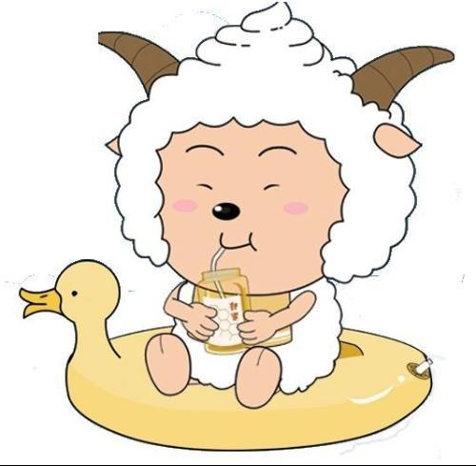
故事：猫喜欢羊
小猫喜欢小羊，准备给小羊准备大餐
小羊喜欢小猫，也准备给小猫做菜
然后……
小猫做了自己最喜欢的鲜鱼汤给小羊
小羊做了自己最喜欢的青草蛋糕给小猫
然后……
它们都郁闷了，都认为对方不喜欢自己
然后……
它们自学了效用论，从此幸福了。

Slide 12
1.3 效用与偏好、稀缺性
效用与偏好
  喜欢吃辣椒
  喜欢旅游
  喜欢看书
  喜欢某专辑
  喜欢时尚
  ……
效用与稀缺性
  沙漠里的一杯水
  吃饱饭再给个面包
  连续多届学生会主席
  20年的科长
  限量版供应
  你就是我的唯一
  ……

Slide 13
1.4 基数效用和序数效用
基数效用理论
  基数效用：效用的大小可以用基数（1，2，3，……）来表示，可以计量并加总求和。
  采用边际效用分析
序数效用理论：
  效用作为一种心理现象无法计量，也不能加总求和，只能表示出满足程度的高低与顺序，效用只能用序数（第一，第二，第三，……）来表示。
  采用无差异曲线分析，用两种商品的比较来分析

Slide 14
1.5 效用与消费者行为
消费者行为含义更广，效用是经济学独创概念
经济人假设——效用最大化
消费者行为学——营销领域的重要概念
行为经济学——观察经济行为规律，修正经济学假设
博弈论——研究具有斗争或竞争性质现象的数学理论和方法
概率论——研究不确定性、风险
主观能动性——人本主义

Slide 15
第三讲 效用论
1 效用及其理解
基数效用论
  2 边际效用及边际效用递减规律
  3 边际效用解释消费者均衡
  4 边际效用解释需求规律
序数效用论
  5 序数效用和无差异曲线
  6 预算线
  7 序数效用下的消费者均衡
  8 收入-消费曲线与恩格尔曲线
  9 价格-消费曲线与需求曲线
  10 价格变动的替代效应和收入效应

Slide 16
2 边际效用与边际效用递减规律
2.1 总效用与平均效用
2.2 边际效用
2.3 总效用与边际效用图表
2.4 边际效用递减规律
价格不反映商品总效用，而是反映其边际效用

Slide 17
2.1 总效用与边际效用
基数效用
  可用基数1、2、3……等具体数字来衡量的效用。
总效用（Total Utility, TU）
  消费若干数量商品或劳务所获得的效用的加总。
    TU ＝ ∑Uxi
平均效用（Average Utility, AU）
  消费若干数量的商品或劳务时，平均每单位商品或劳务可提供的效用。
    AU ＝ TU / X

Slide 18
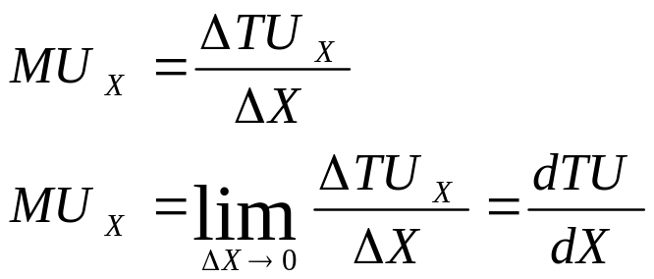
2.2 边际效用
边际效用（Marginal Utility, MU）
  消费商品或劳务的一定数量中最后增加或减少的那一单位商品或劳务所感觉到的满足的变化。
  边际效用是理解产品效用与价格的关键

Slide 19
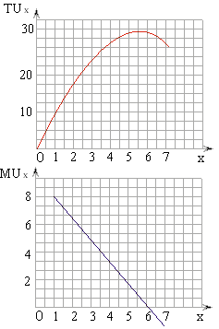
2.3 总效用与边际效用图表
消费品数量 | 总效用 | 边际效用
1 | 10 | 10
2 | 18 | 8
3 | 24 | 6
4 | 28 | 4
5 | 30 | 2
6 | 30 | 0
7 | 28 | −2

Slide 20
总效用TU与边际效用MU的关系
当MU > 0, TU↑
当MU < 0, TU↓
当MU = 0, TU最高点，总效应达到最大 。
处于↑ 、↓的拐点
F
TU
TU
Q
MU
MU
F’
Q

Slide 21
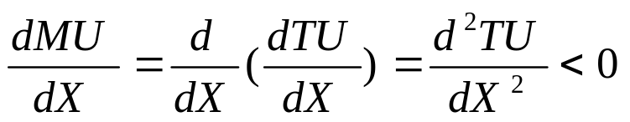
2.4 边际效用递减规律
边际效用递减规律
  随着消费商品数量的增加，边际效用趋于下降，并在总效用达到最大值后成为负值。
过度消费会带来负效用
适可而止

Slide 22
故事：罗斯福总统连任
美国总统罗斯福连任三届后，记者采访感想
总统一言不发，只是拿出一块三明治面包让记者吃。记者不明用意，客气地吃了。
接着总统拿出第二块，记者还是勉强吃了。
紧接着总统拿出第三块，记者为了不撑破肚皮，赶紧婉言谢绝。
罗斯福总统微微一笑：现在你知道我连任三届总统的滋味了吧。

Slide 23

2.4 边际效用递减规律——原因
消费者总将第一个单位用在最重要用途，
第二单位的用在次要用途。
解释：
生理原因：兴奋度递减。
心理原因：人性。
物品本身用途多样性：经济合理性原则
饭局上，每道菜都尝一下。

Slide 24

2.4 边际效用递减规律——时间
现实分析：发达国家的离婚率为什么格外高？
《七年之痒》：男女双方经过恋爱而结婚，婚姻进入第七个年头时，随着夫妻双方的熟悉，易产生求新求变的欲望而造成裂变，婚姻进入第一个危险期。
现在是结婚那么难！

Slide 25
2.4 边际效用递减规律——财富
边际效用递减规律的应用
  “钻石与水”悖论
  收入应向穷人转移支付。
富人的钱不值钱，穷人的时间不值钱。
如同商品一样，货币也具有效用，也适用边际效用递减规律：
随着货币量的不断增加，其边际效用递减。

Slide 26
庞巴维克：农夫的稻谷1
有一个农夫，如果在收割的季节，他只收获一袋稻米，他会用这袋稻米来解决一日三餐，因为这对他来说是最重要的，这一袋稻米对农夫的效用也是最高的。
如果农夫收获两袋稻米，他除了能够用第一袋稻米解决一日三餐外，会第二袋稻米来吃宵夜，来增强营养。第二袋稻米对农夫来说效用就没那么高了。

Slide 27
庞巴维克：农夫的稻谷2
如果农夫收获三袋稻米，他除了前两袋稻米分别用来解决一日三餐和吃宵夜之外，可能会用第三袋稻米用来酿酒以改善生活。第三袋稻米对农夫来说效用就更低了。
如果农夫收获四袋稻米，他前三袋稻米分别用来解决一日三餐、吃宵夜和酿酒，第四袋稻谷会用来养鹦鹉，以获取养鹦鹉带来的乐趣。这袋稻米对农夫来说效用就已经非常低了。
那现在有个问题，如果农夫要把稻谷卖出去，那么，农夫会以什么样的价格卖出稻米？

Slide 28
庞巴维克：农夫的稻谷3
如果农夫只有一袋稻谷，你想要从他手里买走，就得付出很高的价格，因为这袋稻谷对他来说非常重要，没有这袋稻米他就要挨饿，所以除非你出的价格足够有吸引力，否则他不愿意卖你。
如果农夫有两袋稻米，你想从他手里买一袋稻谷，那么价格就会相对低，原则上说，这两袋稻米中有一袋对农夫来说效用高，另一袋效用较低，但效用高这袋不是其中特定的一代，农夫只能按照两袋中效用最低的那袋定价，所以价格会比他只有一袋稻谷时的价格低。

Slide 29
庞巴维克：农夫的稻谷4
同理类推，无论他有三袋稻谷，还是有四袋稻谷，都只能参考最后一袋稻米，也即是效用最低的那袋稻谷来定价，也就是说，农夫收获到的稻谷越多，稻谷的价格就越低。
庞巴维克用这个例子解答了什么决定价格：决定价格的并不是总效用，而是边际效用，也即是最后一单位消费品所带来的效用决定消费品价格。

Slide 30
例题：简答题
举例说明边际效用递减规律
答：
能够说明随着同一种商品消费量增加，每一份消费对人们所增加的满足程度在逐渐下降（2分）
能够举出日常的边际效用递减例子，如吃包子数量增加边际效用降低等（3分）

Slide 31
3 边际效用解释消费者均衡
3.1 所得分配
3.2 消费者均衡
3.3 消费者均衡的条件
3.4 消费者均衡的例子
3.5 均衡条件的解释
核心的问题是我的钱怎么买效用最高的物品组合

Slide 32
3.1 所得分配
关注一定收入的消费者如何分配稀缺的收入
在固定收入的前提下观察两种物品X/Y的分配关系
假定X和Y的价格P_{X}和P_{Y}不变

Slide 33
例子：吃饭和艺术
问题：我的口袋有33块，到底是购买面包还是新歌磁带？
理想：我想吃、我要艺术！
现实：我的口袋里的钱不多了。
现在很饿，面包的边际效用大，先买个来吃。
吃饱一点之后，艺术之火在心中熊熊燃起……
这样交替判断并购买，直到口袋里一无所有。
由此可见，经济学很傻很天真……

Slide 34
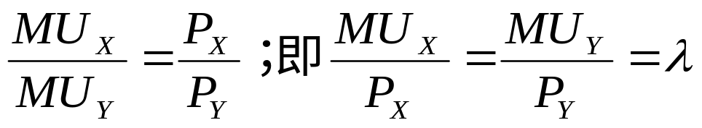
3.2 消费者均衡——所得分配
  在一定的收入和价格条件下，要使购买各种物品的总效用达到极大，消费者所购买的各种物品的边际效用之比必须等于它们的价格之比。
  注：
    λ表示单位货币的边际效用，其在一定时期内对消费者来说是稳定不变的；
    消费者获得最大效用，并不是指消费者的欲望得到完全满足，而是指货币收入和商品价格为一定的条件下得到了能够得到的最大效用。

Slide 35
3.3 消费者均衡的条件
把全部收入用完。
每一元钱都化在刀口上，即选择边际效用与价格比（单位价格的边际效用比较）更大的进行消费。
最后平衡的情况是每一元钱用在不同商品上的边际效用相等。

Slide 36
3.4 消费者均衡的例子
实例：12块钱吃早餐，粥每碗2元，饼每块1元
设商品X价格P_{X} =2，商品Y价格P_{Y}=1，消费者收入M= 12
Q | 1 | 2 | 3 | 4 | 5 | 6 | 7 | 8
MU_{X} | 16 | 14 | 12 | 10 | 8 | 6 | 4 | 2
MU_{X}/P_{X} | 8 | 7 | 6 | 5 | 4 | 3 | 2 | 1
MU_{Y} | 11 | 10 | 9 | 8 | 7 | 6 | 5 | 4
第1、2单位钱，用来购买第1、2单位Y，可得效用11+10=21；
第3、4单位钱，用来购买第3、4单位Y，可得效用9+8=17；

Slide 37
3.4 消费者均衡的例子
Q | 1 | 2 | 3 | 4 | 5 | 6 | 7 | 8
MU_{X} | 16 | 14 | 12 | 10 | 8 | 6 | 4 | 2
MU_{X}/P_{X} | 8 | 7 | 6 | 5 | 4 | 3 | 2 | 1
MU_{Y} | 11 | 10 | 9 | 8 | 7 | 6 | 5 | 4
第5、6单位钱，用来购买第1单位X，可得效用16；
第7、8单位钱，用来购买第2单位X，可得效用14；
第9、10单位钱，用来购买第5、6单位Y，可得效用 7+6=13；
第11、12单位钱，用来购买第3单位X，可得效用12。
这样，一共可得效用93。

Slide 38
3.4 消费者均衡的例子
此时MU_{X}/P_{X}=12/2=6，MU_{Y}/P_{Y}=6/1=6,两者相等，总效用93最大
Q | 1 | 2 | 3 | 4 | 5 | 6 | 7 | 8
MU_{X} | 16 | 14 | 12 | 10 | 8 | 6 | 4 | 2
MU_{X}/P_{X} | 8 | 7 | 6 | 5 | 4 | 3 | 2 | 1
MU_{Y} | 11 | 10 | 9 | 8 | 7 | 6 | 5 | 4
若选择2X—8Y，则所得总效用为90，
而此时MU_{X}/P_{X}=14/2=7〉MU_{Y}/P_{Y}=4/1=4；

Slide 39
3.4 消费者均衡的例子
消费者均衡－所得分配（续3）
Q | 1 | 2 | 3 | 4 | 5 | 6 | 7 | 8
MU_{X} | 16 | 14 | 12 | 10 | 8 | 6 | 4 | 2
MU_{X}/P_{X} | 8 | 7 | 6 | 5 | 4 | 3 | 2 | 1
MU_{Y} | 11 | 10 | 9 | 8 | 7 | 6 | 5 | 4
若选择4X—4Y，则所得总效用为90，
而此时MU_{X}/P_{X}=10/2=5〈MU_{Y}/P_{Y}=8/1=8。

Slide 40


3.5 均衡条件的解释
说明：对于消费者，同样一元钱购买商品X1的边际效用<商品X2的边际效用。
这样：理性消费者就会调整这两种商品的购买量：
  减少商品1，
  增加商品2。
意味者：总效用会增加。
直到两种商品的边际效用相等时，才能获得最大效用。

Slide 41
4 边际效用解释需求规律
需求规律——需求量和价格呈反方向变化
为什么需求曲线一般向下倾斜？
因为边际效用递减，随着需求数量增加，商品带给人们的满足程度减少，人们愿意支付的价格下降
价格P与需求量呈反方向变动；
边际效用递减＝消费量增加，愿意出价递减。

Slide 42
需求曲线的推导
商品数量(X) | 边际效用(MU) | 消费者愿意支付的价格(P)
1 | 4 | 2
2 | 3 | 1.5
3 | 2 | 1
4 | 1 | 0.5
5 | 0 | 0

Slide 43
需求曲线的效用原理解释
P
2.0
1.5
1.0
0.5
0 1 2 3 4 5 6 Q
为什么需求曲线是递减的，其内在原因就是消费者对一般商品的边际效用递减。

Slide 44
第三讲 效用论
1 效用及其理解
基数效用论
  2 边际效用及边际效用递减规律
  3 边际效用解释消费者均衡——所得分配
  4 边际效用解释需求规律
序数效用论
  5 无差异曲线
  6 预算线
  7 序数效用下的消费者均衡——所得分配
  8 收入-消费曲线与恩格尔曲线
  9 价格-消费曲线与需求曲线
  10 价格变动的替代效应和收入效应

Slide 45
5 无差异曲线
5.1 偏好的假定
5.2 无差异曲线的概念
5.3 效用表与无差异曲线
5.4 无差异曲线的特征
5.5 无差异曲线的特殊形状
带来同等效用的两种商品的不同组合
无差异的是效用，即主观认为的满足程度无差异

Slide 46
5.1 偏好的假定
偏好：就是爱好或者喜欢的意思。
序数效用：将人们的偏好程度从低到高依次排列，以序数的方式进行排列，并不涉及满足程度究竟有多少。
基本假定：
  偏好的完全性：消费者总是可以比较和排列所给出的不同商品组合。
  偏好的可传递性：A比B好，B比C好，那么A一定比C好
  偏好的非饱和性：消费者总是认为数量多比数量少好，消费者对每一种商品的消费都没有达到饱和点。
  还有多样性、连续性的假定
斤斤计较、僵化固执、贪得无厌、见异思迁

Slide 47
5.2 无差异曲线的概念
无差异曲线分析是序数效用理论的核心。
无差异曲线是用来表示消费者偏好相同的两种商品的所有组合的。
相同的效用水平或者满足程度的两种商品的所有数量组合。
所谓无差异是指给消费者带来的满足程度是没有差异的。
无差异曲线可以是多维的，也有无差异曲线图、无差异曲线群

Slide 48
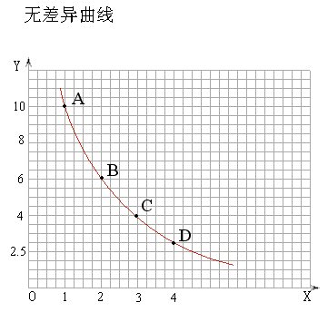
5.3 效用表与无差异曲线
带来相同总效用的梨和苹果的组合：
组合 | 梨（Y） | 苹果（X）
A | 10 | 1
B | 6 | 2
C | 4 | 3
D | 2.5 | 4

Slide 49
5.4 无差异曲线的特征
X2
U4
U1
U2
U3
X1

Slide 50
5.4 无差异曲线的特征
特征一：无差异曲线可以做出许多条，每一条曲线上消费者的效用水平都相同，位置高的无差异曲线的效用水平高，位置低的无差异曲线的效用水平低。
特征二：同一坐标平面上的任何两条无差异曲线不相交
特征三：无差异曲线是凸向原点
特征四：无差异曲线是一条向右下方倾斜的线，斜率是负的

Slide 51
5.5 无差异曲线的特殊形状
完全替代品
蓝铅笔
10
9
5
红铅笔
1
5
10

Slide 52
5.5 无差异曲线的特殊形状
完全互补品
右鞋
2
1
左鞋
1
2
3

Slide 53
例题：简答题
试说明无差异曲线不能两两相交的原因
答：
指出无差异曲线是能给消费者带来同等效用的两种商品的不同组合的曲线。（2分）
用反证法说明如果相交将使得同一商品组合有能够给消费者带来不同的满足程度，这跟无差异曲线的定义不符合，是不能成立的。（3分）

Slide 54
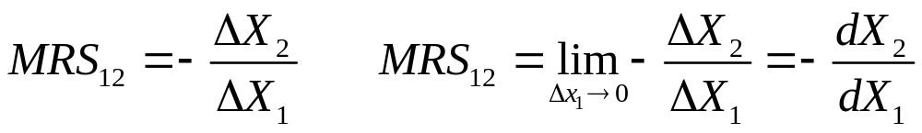
5.6 边际替代率
边际替代率：在维持效用水平不变的前提下，消费者增加一单位某种商品的消费数量时所需要放弃的另一种商品的消费数量。公式表示为：
注：这里的负号反映了无差异曲线的第四个特征，也就是说无差异曲线是负斜率的。

Slide 55
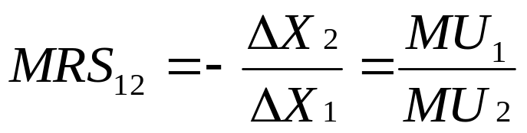
5.7 边际替代率递减规律
边际替代率递减规律是指随着一种商品的消费数量的连续增加，消费者为得到每一单位这样商品所需要放弃的另一种商品的消费数量是递减的。
边际替代与边际效用的关系：任意两商品的边际替代率等于该两种商品的边际效用之比。

Slide 56
生活情境：哄儿子
某天，儿子要吃两瓶酸奶，四块饼干
只剩一瓶酸奶了，又不想去买，咋办？
好说歹说，用3块饼干代替。
边际替代率：1瓶酸奶=3块饼干
饼干吃多了，咳嗽，不能吃饼干了
边际替代率：3块饼干=1集喜羊羊
接下来，2块饼干换1集喜羊羊（边际替代率递减）
看多了喜羊羊对眼睛不好
边际替代率：1集喜羊羊=4张卡片
每天各种玩，必须达到总效用最高

Slide 57
6 预算线
6.1 预算集和预算线
6.2 预算线的变化
收入和价格一定时的消费可能性边界
给定资金总额和商品价格，看看最多能够买多少东西。

Slide 58
6.1 预算集和预算线
预算集是消费者能够买得起的所有商品组合构成的集合 。
预算线表示消费者将既定的收入水平全部花完的时候，可能买到的各种商品的组合。
预算线又称：消费可能曲线、预算约束线、价格线

Slide 59
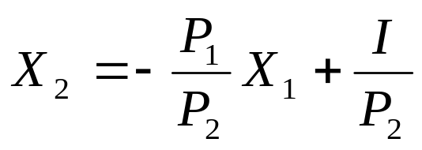
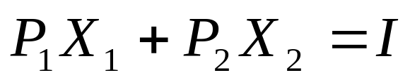
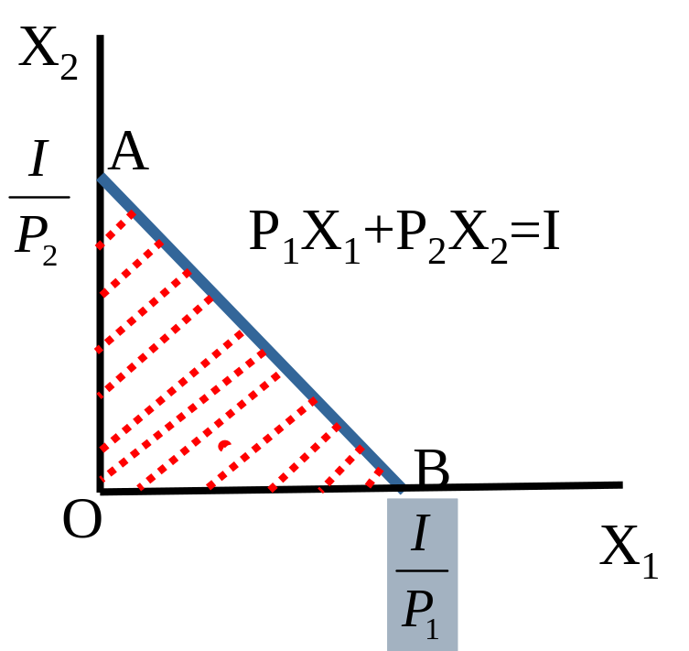
6.1 预算集和预算线
预算线方程为

Slide 60
6.1 预算集和预算线图示
无差异曲线是所有给消费者带来相同满足程度的商品的集合，而预算线是所有花费相同预算或费用的商品的集合。
X₂
I/P₂
预算集
预算线
0
X₁
I/P₁

Slide 61
6.2 预算线的变化
X₂
X₂
I减少
I增加
P_{X}下降
0
0
X₁
X₁
收入变动对预算线的影响
X商品价格变动对预算线的影响

Slide 62
7 序数效用下的消费者均衡——所得分配
7.1 消费者均衡的条件
7.2 均衡条件的经济意义
7.3 效用极大化
7.4 消费者均衡的对比
无差异曲线与预算线相切
需要与可能的对接

Slide 63
7.1 消费者均衡的条件
消费者均衡就是无差异曲线同预算线相切的那一点所代表的商品组合。在这一点上，商品的边际替代率为预算线斜率绝对值。
x₂
C
D
A
B
0
x₁

Slide 64
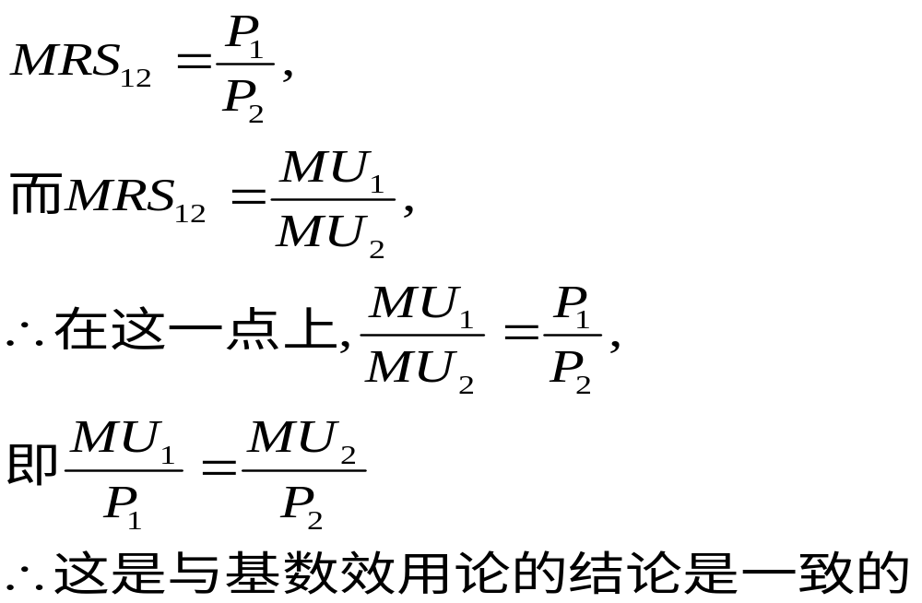
7.1 消费者均衡的条件
在消费者均衡点A有：

Slide 65
7.2均衡条件的经济意义
在一定的预算约束下，为了实现最大的效用，消费者应该选择最优的商品组合，使得两商品的边际替代率等于两商品的价格之比。
在消费者的均衡点上，消费者愿意用一单位的某种商品去交换的另一种商品的数量，应该等于该消费者能够在市场上用一单位的这种商品去交换得到的另一种商品的数量。

Slide 66
7.3 效用极大化
消费者均衡
  消费者如何使有限的收入取得最大的效用或达到最大限度的满足。
只有当预算线与无差异曲线相切时，才达到消费者均衡。
  预算线斜率：− PX / PY
  无差异曲线斜率：MRSXY = − dY / dX = MUX /MUY
  消费者均衡：
    PX / PY = MUX /MUY 或 MUX / PX = MUY / PY

Slide 67

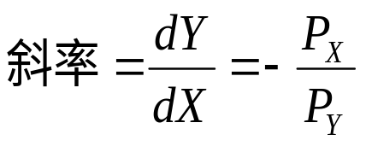
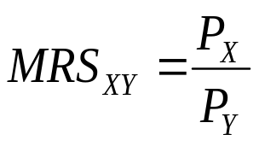
7.3 效用极大化
消费者均衡
Y
最大效用原则
A
M
C
E
Y₀
U₃
U₂
N
U₁
O
X₀
B
X

Slide 68
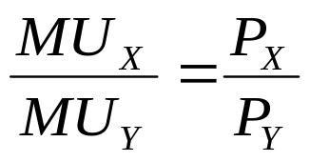
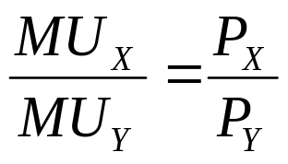
7.4 消费者均衡的对比
再论基数效用论与序数效用论
  基数效用论：核心为边际效用，当购买的各种物品的边际效用之比等于它们的价格之比时，消费者达到效用最大；
  序数效用论：核心为无差异曲线，当预算线与无差异曲线相切时，消费者达到效用最大。
  基数效用论与序数效用论结论完全一致。

Slide 69
例子
已知衬衫价格为80元，肯德基快餐的价格为20元，在某消费者关于这两种商品的效用最大化的均衡点上，一份肯德基快餐对衬衫的边际替代率MRS是多少?
【解答】一份肯德基快餐对衬衫的边际替代率写成：MRSxy=-ΔY／ΔX，其中：X表示肯德基快餐的份数；Y表示衬衫的件数。
MRSxy表示在维持效用水平不变的前提下，消费者增加一份肯德基快餐消费时所需要放弃的衬衫的消费数量。
消费者效用最大化均衡点：MRSxY=Px／PY，即有MRSxy=20／80=0.25。
表明：在效用最大化的均衡点上，该消费者关于一份肯德基快餐对衬衫的边际替代率MRS为0.25。

Slide 70
应用：配给制度（计划经济）缺陷
若X₁的配给为M₁，
则必须购买N₁数量的X₂。
效用水平下降到U₁
X₂
市场下，在E点消费
B
C
N₁
E
N
U2
U1
O
M₁
M
A
X₁

Slide 71
8 收入-消费曲线与恩格尔曲线
收入—消费线
  当商品价格不变而收入变动时，预算线发生平移，与无差异曲线簇相切，切点的轨迹形成收入—消费线。
恩格尔曲线
  表示消费者收入和某一商品的购买量之间的关系的曲线。
    恩格尔系数：食品支出与收入的比率。
    恩格尔定律：随着收入增加，食品支出占比下降，住宅、穿着支出占比基本不变，其他支出占比上升。

Slide 72
8 收入-消费曲线与恩格尔曲线
Y
收入－消费曲线和恩格尔曲线
A₃
ICC
A₂
Y₃
E₃
A₁
E₂
Y₂
U₃
Y₁
E₁
收入消费曲线
⬇
恩格尔曲线
U₂
U₁
O
X₁
B₁
X₂
X₃
B₂
B₃
I
X
EC
I₃
E₃
I₂
I₁
E₂
E₁
O
X₁
X₂
X₃
X

Slide 73
9 价格-消费曲线与需求曲线
价格—消费线
  商品X的价格变动，引起预算线转动，与无差异曲线簇相切，切点的轨迹形成价格—消费线。
需求曲线
  描述消费者需求量和所消费的商品的价格之间的关系。

Slide 74
9 价格-消费曲线与需求曲线
Y
A
价格－消费曲线和需求曲线
Y₃
E₃
PCC
E₂
Y₂
U₃
Y₁
E₁
价格消费曲线
⬇
需求曲线
U₁
U₂
O
X₁
B₁
X₂
B₂
X₃
B₃
P_{X}
X
P_{X1}
E₁
P_{X2}
E₂
P_{X3}
E₃
D_{X}
O
X₁
X₂
X₃
X

Slide 75
10 价格变动的替代效应和收入效应
在消费者收入和其他商品价格不变的条件下，一种商品价格的变动会对消费者的需求量产生影响，这种影响称为价格变动的总效应。
总效应可分解为替代效应和收入效应。
替代效应（substitution effect）
  含义：一种商品价格变动引起商品的相对价格发生变动，从而导致的消费者在维持原有效用水平不变条件下对商品需求量做出的调整。
收入效应（income effect）
  含义：由于一种商品价格变动引起的消费者实际收入变动，从而导致消费者在保持价格不变的条件下对商品需求量做出的调整。

Slide 76
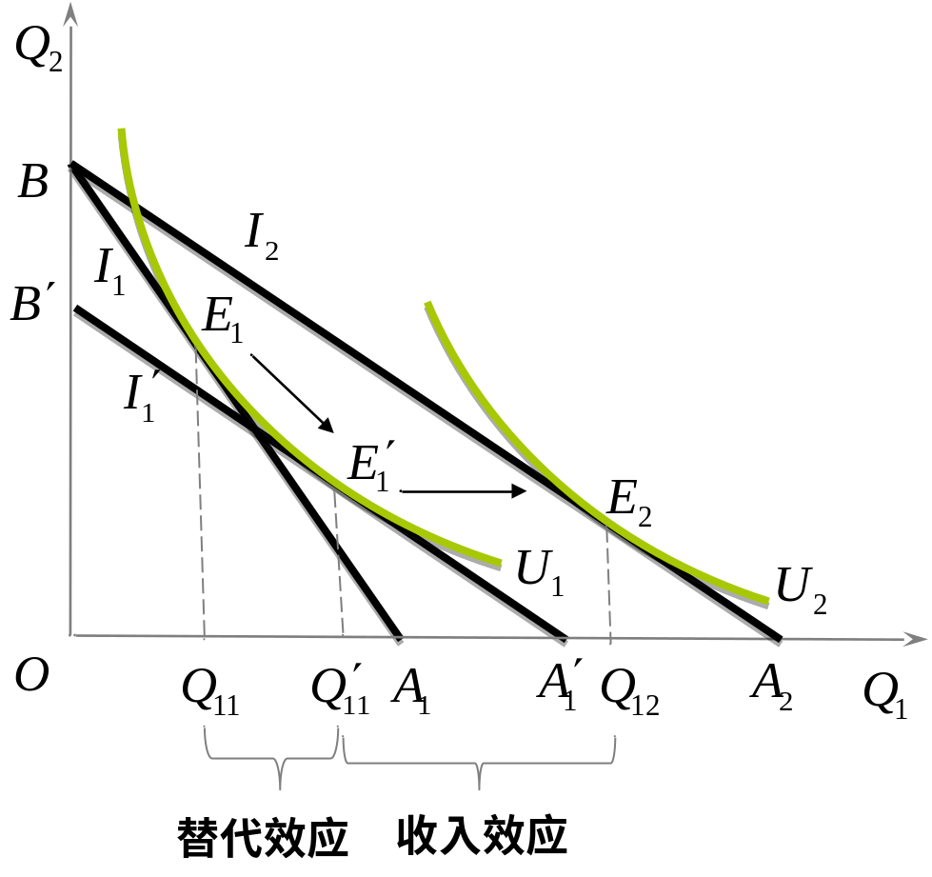
10 价格变动的替代效应和收入效应

Slide 77
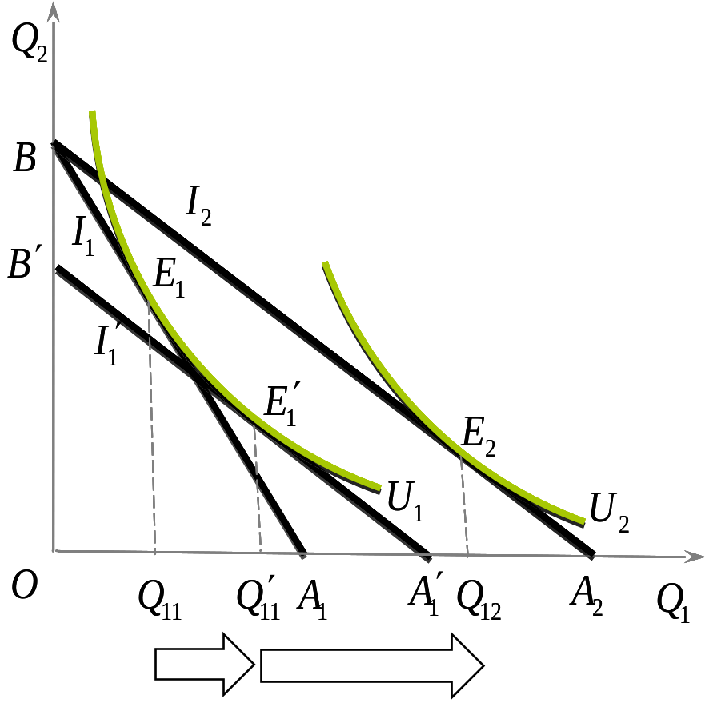
10 价格变动的替代效应和收入效应
正常品价格变动的收入效应与替代效应一致。

Slide 78



















10 价格变动的替代效应和收入效应
低档品价格变动的收入效应与替代效应不一致。

Slide 79
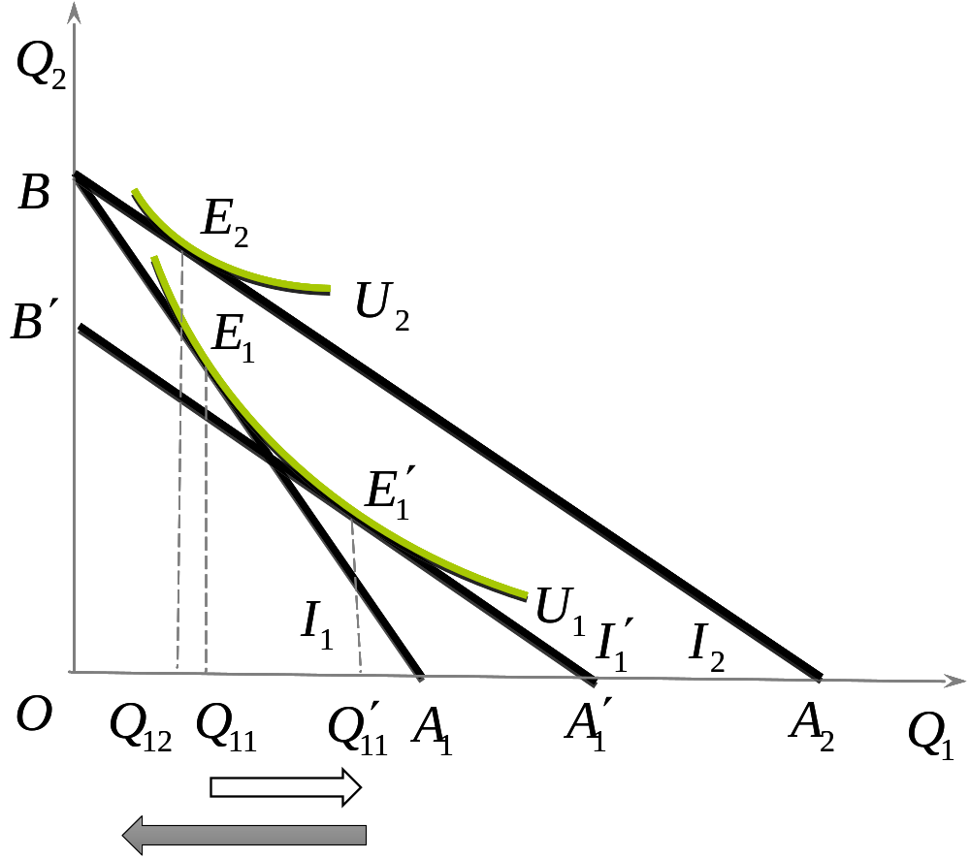
10 价格变动的替代效应和收入效应
吉芬商品的收入效应强度大于替代效应，价格下降的总效应为负值。

Slide 80
10 价格变动的替代效应和收入效应
 | 正常商品 | 低劣商品 | 低劣商品
收入效应 | 需求增加 | 需求减少 | 需求减少
替代效应 | 需求增加 | 需求增加 | 需求增加
总效应 | 增加 | 增加 | 减少 （吉芬商品）

Slide 81
第三讲 效用论
1 效用及其理解
基数效用论
  2 边际效用及边际效用递减规律
  3 边际效用解释消费者均衡——所得分配
  4 边际效用解释需求规律
序数效用论
  5 无差异曲线
  6 预算线
  7 序数效用下的消费者均衡——所得分配
  8 收入-消费曲线与恩格尔曲线
  9 价格-消费曲线与需求曲线
  10 价格变动的替代效应和收入效应

Slide 82
简要总结：
追求效用最大化是消费者的行为目标。
边际效用递减
在均衡点上，预算线和无差异曲线的斜率相等。
边际效用之比等于价格之比时，效用最大

Slide 83
本节课的逻辑
预算：可以花多少钱
偏好：喜欢怎么花钱
效用：满足程度
边际效用：最后一个给你的满足程度
边际效用递减规律：一个不如一个
消费者均衡：花钱必须最大程度满足
无差异曲线：同样满意的物品组合
边际替代率：一个愿意换几个？
预算约束线：一个能换几个？
消费者均衡：需要加可能的效用最大

Slide 84
本节课的重要概念
效用
边际效用
无差异曲线
消费预算线
替代效应与收入效应

Slide 85
本节课的重要原理
边际效用递减规律
  可以进一步推导出两个消费品间边际替代率递减规律
消费者均衡的条件
  用基数效用论和序数效用论都得到同一个结果
  在一定的收入和价格条件下，要使购买各种物品的总效用达到极大，消费者所购买的各种物品的边际效用之比必须等于它们的价格之比

Slide 86
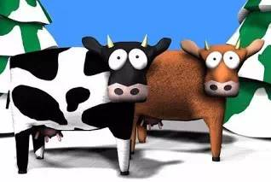
如果你有两头母牛……
美国：抵押卖掉1头母，买回1头公，再卖牛崽期货，还可以上市融资再买新的牛…最后牛被折腾死了，欠一屁股债，史称牛债危机。
法国：继续罢工，为什么只有两头不革命的母牛？！
欧盟：母牛说，我们一起来公投吧。2:1通过，以后不准卖牛肉！
德国：基因改造，使母牛能活100岁。超炫挤奶全自动无人生产线+极速直达品质供奶系统。两只奶牛供应全球。
英国：后来都疯了。

Slide 87
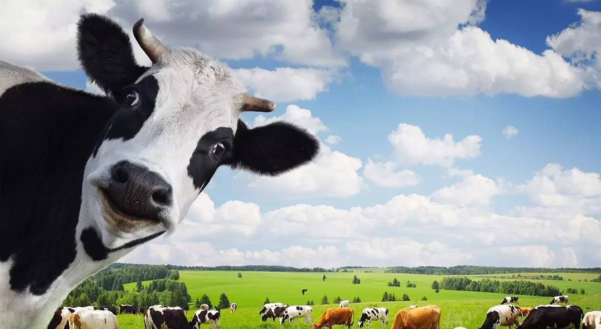
如果你有两头母牛……
前苏联：母牛属于国家，你也属于国家，因此国家喂你喝奶
俄罗斯：数一遍，5头；再数一遍，10头。很好！把这瓶伏特加闷了……
菲律宾：它们分别在中国、新西兰照看小牛犊赚佣金
日本：萌萌哒卡通母牛风靡全球，母牛声优成为亮点。
韩国：你有两头母牛，因此母牛文化发源地是韩国。同时母牛最喜欢吃泡菜。母牛整容工艺全世界最棒斯密达。
中国：两头母牛生产十头母牛的奶，靠的是三聚氰胺

